Slide 1
社会人１年生の気持ちで学ぼう
Wardrobe10 2017.07.04

Slide 2

今日のテーマ
電話対応
接客
正式文書の書き方
正しい敬語の使い方など
大人の常識
社会人のマナー
などを学ぶ。現在ある文書の雛形を見直し、作成する。
できる社会人になるぞ！！

Slide 3


Slide 4
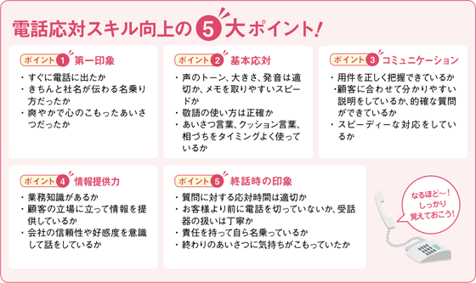

Slide 5
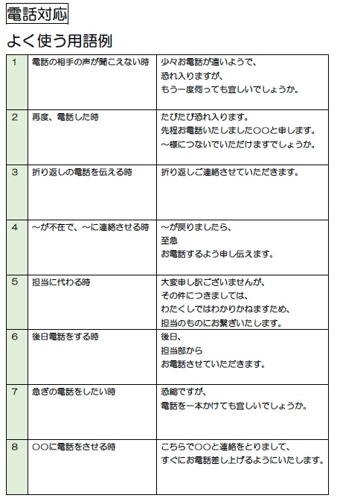
電話で
よく使う用語例

Slide 6
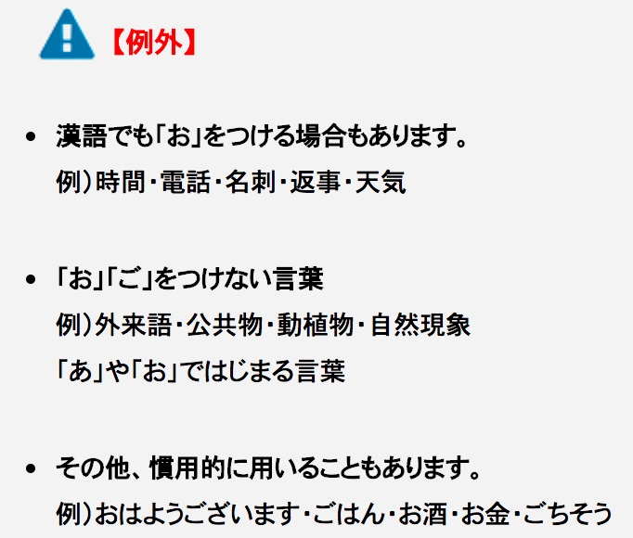
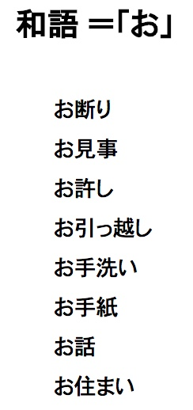
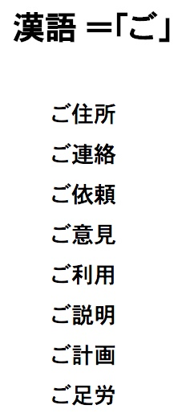
「お」と「ご」の使い分け
「お」と「ご」の使い分けには、ルールがあるんです！
「お」がつく言葉は和語 「ご」がつく言葉は漢語

Slide 7
Q. 問題です。下記の言葉に
「お」か「ご」をつけましょう！
電話→
お電話
写真→
お写真
衣装→
ご衣装、お召し物
家族→
ご家族

Slide 8
この言葉、もしかしたら地雷かも……。
仕事で目上の人に使うのは微妙なビジネス敬語まとめ24選！
1：「了解しました」
「了解しました」は、使いやすく便利な言葉ですが、“了解”という単語自体に尊敬の意味は一切入っていないため、目上の方に使うのは失礼になります。そのため、目上の人に対しては「承知致しました」「かしこまりました」などを使いましょう。
２：「○○してください」
「○○してください」は間違った表現ではありません。ですが、目上の人に対して使うには不躾な言葉です。
「○○して頂けますと幸いです」「恐れ入りますが、○○して頂けますでしょうか？」といった表現を使うと良いでしょう。
３：「ご苦労様です」
これはビジネス敬語のNG例でよくある間違いですね。「ご苦労様」は、上司が部下に向かって使う言葉です。目上の人に「ご苦労様です」では失礼にたります。「ご苦労様です」ではなく、「お疲れ様です」を使いましょう。
４：「なるほど」
「なるほど」とは、他人の言葉を受け入れて、自分も同意見であることを示す言葉。自分が反対意見を持っていたとしても「この人は自分と同じ意見なんだな」と受け取られる場合があるので、あまり使わない方が良いでしょう。「さようでございますね」「おっしゃる通りですね」といった言い回しを使いましょう。
５：「協力してください」
「協力してください」に使われる、“協力”というフレーズは、社外の人や目上の人に対して使うとやや失礼に当たります。「協力してください」よりも「ご協力をお願い致します」を使うと良いでしょう。
６：「○○さんはおられますか？」
「○○さんはおられますか？」という表現は、電話でよく使われますね。これは「おります」を受け身にして尊敬の形にしたものであり、「おります」は元々謙譲の言葉です。気を付けたいポイントは「おります」という謙譲語を受動態にしても、尊敬語にはならないということ。「○○様はいらっしゃいますか？」とすれば、敬意のある表現になります。

Slide 9
この言葉、もしかしたら地雷かも……。
仕事で目上の人に使うのは微妙なビジネス敬語まとめ24選！
7：「がんばります」
「がんばります」という言葉だけでは、何をどうがんばるのかというところが伝わりません。仕事上で気概を伝える場合は、「今回の企画、指名して頂いた部長のご期待に沿えるよう、精一杯努力させていただきます」というように、具体的な事項を挙げて、相手にやる気を伝えましょう。
8：「取り込んでおりまして」
大切なビジネスの相手に対して、「○○は大変取り込んでおりまして」と伝えるのは大変失礼に当たります。このような場合、「○○は先約が長引いております。大変申し訳ございませんが、15分ほどお待ちい頂いてもよろしいでしょうか」といった言い回しを使いましょう。
9：「お邪魔します」
お邪魔をする訳でもないのに、「お邪魔します」というのはあまり良くありません。相手に敬意を示すために、「○○所属の××です。失礼いたします」と挨拶をすると印象が良いでしょう。
10：「伺わせていただきます」
「伺わせていただきます」は二重敬語です。「伺う」ひとつで謙譲語ですので、「いただきます」を付ける必要がありません。「お伺いします」「お訪ね致します」が正しいビジネス敬語です。
11：「この件、おわかりでしょうか」
目上の人に対して、「おわかりでしょうか」と使うのは大変失礼です。先生が生徒へ指導しているような場面ならともかく、ビジネスのシーンにおいては「この件に関しまして、ご理解いただけたましたでしょうか」と謙遜して用いるのが適切です。
12：「拝見・拝読させていただきました」
「拝見・拝読させていただきました」は、代表的な二重敬語です。非常に丁寧に聞こえますが、やりすぎ感が否めません。そして、「拝」が謙譲語の意味を持つため、「いただく」をつける必要はありません。
「拝見・拝読いたしました」が正しい使い方です。

Slide 10
この言葉、もしかしたら地雷かも……。
仕事で目上の人に使うのは微妙なビジネス敬語まとめ24選！
13：「言い忘れましたが」
「言い忘れましたが」という言葉には“敬意”が含まれていません。「言う」という言葉の謙譲語である「申す」に「遅れました」という表現を組合せ「申し遅れましたが」を用いましょう。
14：「お申し出ください」
「お申し出ください」というと、当方への命令・依頼の意味が強くなります。尊敬語の「お知らせください」「おっしゃってください」とすれば、敬意のある正しい表現になります。
15：「上の者に申し上げておきます」
「上の者に申し上げておきます」は、立てる相手が間違っています。取引先からの電話対応などでよく使われる言葉ですが、これを言ってしまうとお客様や取引先の相手を差し置いて、身内である上司を立てることになってしまいます。「上の者に申し伝えておきます」を覚えておくとよいでしょう。
16：「部長、○○さまをお連れしました」
「お連れする」というのは丁寧な言葉ではありますが、尊敬の意味が含まれていません。来客に対しては、「ご案内する」という表現が良いでしょう。「部長、○○さまをご案内いたしました」という表現にすることで、敬意を含む言葉にすることができます。
17：「力になってください」
「力になってください」は、全体として敬語ではありません。実は「力」という部分も敬語になるようにしなければいけません。あくまでお願いをするのですから、5番の「協力してください」でも例をご紹介しましたが、「お力添えいただけませんでしょうか」などの表現がベターです。
18：「お暇がある時で結構ですので……」
「お暇がある時で結構ですので……」と言うと、「あなたには暇があるでしょう」と言っていることになってしまい、失礼になってしまいます。「お時間がある時で結構ですので……」「お手すきの際にお願いいたします」という依頼の仕方をしましょう。

Slide 11
この言葉、もしかしたら地雷かも……。
仕事で目上の人に使うのは微妙なビジネス敬語まとめ24選！
19：「ぶっちゃけ、言わせてもらいますと」
「ぶっちゃけ」という言葉を使う社会人はほとんどいないと思いますが、「ぶっちゃけ、言わせてもらいますと」の正しい表現はご存知ですか？
答えは、「ありていに申しますと」です。かなり堅苦しくなりますが、「ありてい」とは、「ありのまま」という意味です。会話として使う場合は「率直に申し上げますと……」など、相手が分かる表現を使うのがベターでしょう。
20：「すみません」
「すみません」はよく使われますが、こちらもNGなビジネス敬語として有名ですね。丁寧な言葉ですが、謝罪の気持ちを伝えたいときは「申し訳ございません」「申し訳ありません」という表現を使いましょう。また、頼み事をする時は「恐れ入ります」を使うと良いでしょう。
21：「よろしかったでしょうか？」
若年層によく使われる「よろしかったでしょうか？」という言葉は、「なぜ過去形なの？」と快く思わない人もいます。
正しくは「よろしいでしょうか？」です。
22：「おっしゃられる」
「おっしゃられる」も二重敬語で、よくある間違い敬語です。「おっしゃる」という尊敬語に、受け身表現の「られる」を付け足してしまうと、二重の尊敬語になってしまいます。「おっしゃる」とだけ使いましょう。
23：「書類のほう、お預かりします」
「書類のほう、お預かりします」の「ほう」は方向を表し、言葉が少し曖昧になってしまいます。ここでは、「書類をお預かりします」とはっきり言うべきです。
24：「お先です」
「お先です」は目上の人に対して使う言葉としてラフすぎる表現です。目上の人に対しては省力せずに、「お先に失礼致します」と丁寧に挨拶をしましょう。

Slide 12
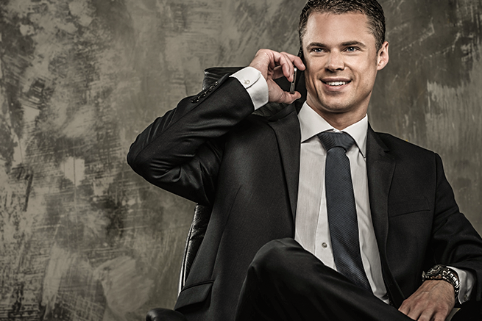
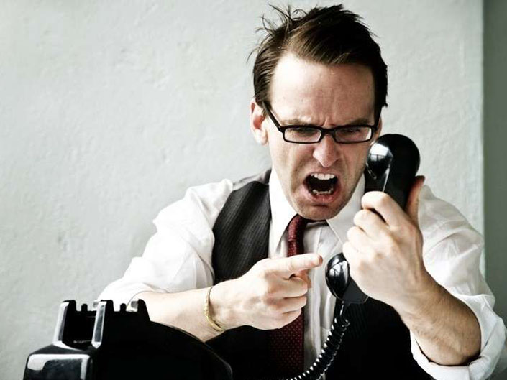
まとめ
ビジネスシーンでは
敬語ができるかできないかで、
仕事ができるかできないかのバロメーター
にされてしまうこともあります。
社会人一年目を楽しく乗り切るために、
心から敬意をこめて敬語を使ってください。

Slide 13

正しい文章の書き方

Slide 14
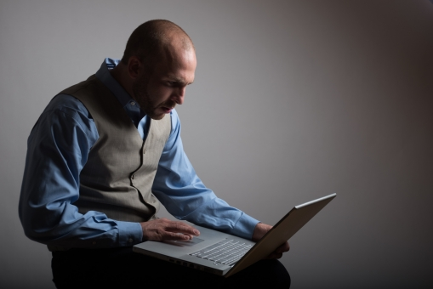
メール
便利ゆえにメールマナーを
守らないと恥をかいたり、
相手に迷惑をかけてしまいます。
メールのメリットと
デメリットを
把握しているかいないかで、
ビジネスに大きな差がでてきます。

Slide 15
メール
★電子メール利用のポイント
▲やってはいけないポイント
件名(Subject)だけで内容は分かるようにする
一行目に相手の名前を書く
受信先に敬称をつける
送信者は最初に名乗ること
本文の書き出し
一行の文宇数は 35 字程度にして改行する。
最後に署名を入れる。
送信前に必ず読み返すこと
内容のわからない題名をつける
宛先名で相手を呼び捨てにする。
挨拶抜きでいきなり用件を書く
改行しないで、文章を長々と書き連ねる
変換ミスで相手の名前などを間違える
緊急時の連絡をメールだけで済ます

Slide 16

ビジネス文書
両方ともー定の書式に したがって造ることが基本です。
文書作成後は、必ず誤宇や脱字がないか校正し、チェックを！

Slide 17
ビジネス文書
★ビジネス文書作成のポイント
１．日付を明記する・・提出日、発信日、作成日
２．内容がすぐに分かる件名を・・・人目でわかるタイトルをつける
３．文体は簡潔に・・・「です・ます」調で横書きが基本
４．間違いがないか必ず読み返す
５．内容が矛盾したり、曖昧なところはないか
６．名前や数字に間違いがないか

Slide 18

まとめ
メール、ビジネス文書は
簡潔と正確を
重視する。

Slide 19

立ち振る舞い、身だしなみ、笑顔で挨拶

Slide 20

立ち振る舞い
美しい立ち居振る舞いはあなたの印象を180度変えてくれます。
立ち方は、横からみた時に頭からかかとまで一直線の姿勢になるとGood!
相手より頭が高くならないように、相手に合わせて体勢を変えて話すとGood!
いつ、どのような場所からお客様に見られているか分かりません。お客様と直接接しているときだけでなく、日頃から美しい立ち居振る舞いを心がけましょう。

Slide 21
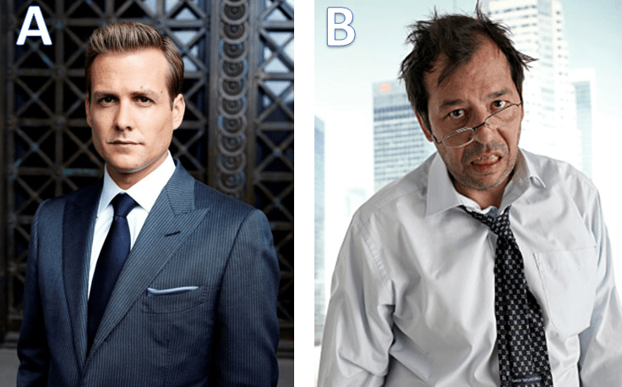
身だしなみ
身だし なみの善し悪しで人格や仕事のできる、できないまで判断されることがあります。
身だしなみを考える上で基本となるには、清潔感です。服装だけでなく、頭髪や爪など からだの清潔さを保つことが大切です。
周囲に不快感を与えず、社風に合い、仕事をするのにふさわしい機能性のあるものを選びましょう。

Slide 22

笑顔であいさつ
お客様をおもてなしするために一番最初に行うのはあいさつです。 お客様を気持ちよくお迎えし、第一印象をよくするためにもきっちりと正しい挨拶を身につけましょう。
・挨拶の前後は相手の目を見る
・おもてなしの心を込めて笑顔で
・大きな声ではきはきと
・お詫びの時には誠意を込めて謝罪の気持ちを伝える

Slide 23
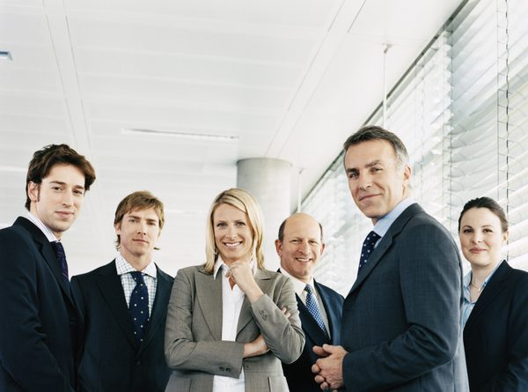
まとめ
私たちは接客業。
まずは、あなたが接客を楽しみ、
誰かのために何かをしてあげたい、誰かを喜ばせたいと心から感じることです。
その気持ちがあればきっとお客様に感動さえも与えることができます。あなたにしか出来ない接客サービスもあるはずです。
それがあなたのやりがいにつながります。
接客は人と人とのふれあいですからね。

Slide 24
最後にビジネスマナーの
基本をもうー度
会社では、様々な考え方をもった人々が仕事をしています。
快適な職場にするには、社員 －人一人がビジネスマナーを心得る必要があります。
また、お客様に会社のイメージを最も強く印象づけるのもー人―人の言葉遣いや行動といったものになります。
新入社員のみならず、ベテラン社員でもついうっかり忘れてしまう事が少なくはありません。社員一人一人がビジネスマナーを身につける積極的な姿勢が大切です。

